Slide 1
Úvod od MS Dynamics NAV Příklad nad podej a následky tohoto procesu v systému (sklad, položky zákazníka a věcné položky ( finanční transakce na účtech hlavní knihy) OPAKOVÁNÍ LÁTKY PROBÍRANÉ V LETNÍM SEMESTRU 2021
Ing.J.Skorkovský,CSc.
MASARYK UNIVERSITY BRNO, Czech Republic
Faculty of economics and business administration
Department of corporate economy

Slide 2
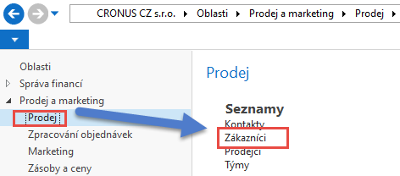
Karta zákazníka
Klik myši
Seznam
zákazníků
Další snímek

Slide 3
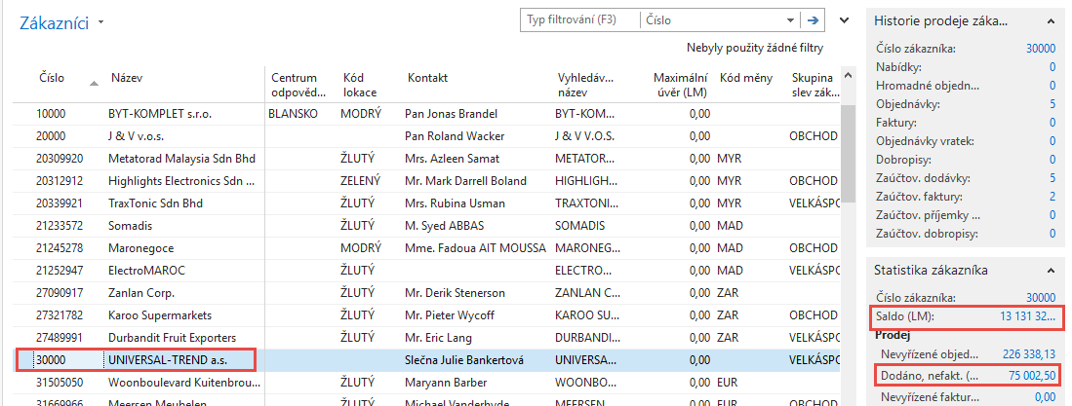
Seznam zákazníků
Prohlédněte si pole Saldo (vypočítávané pole) a vysvětlete původ této částky!
Prohlédněte historii obchodních případů! Pro otevření karty použijte ikonu Úprava!
Jak otevřít jednu kartu
Zákazníka

Slide 4
Karta zákazníka
Prohlédněte následující záložky této karty :
Obecné - základní pole (Země, Oblast, Prodejce, Saldo, Maximální úvěr,....)
Adresa a Kontakt - (e-mail, Kód jazyka…)
Fakturace – základní pole (Účetní skupiny, Kód měny )
Platby – základní pole (Kód platební podmínky )
Dodávka – základní pole (Skladová lokace)
Udržení rovnováhy
mezi nabídkou a poptávkou

Slide 5
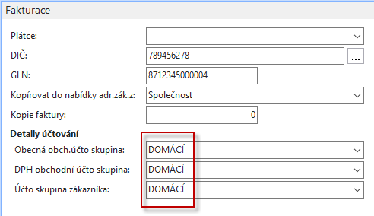
Účetní skupiny
Specifikace účtů, které se při zaúčtování dokladů spojených s prodejem (nákupem)
budou automaticky používat.
„Rozkliknutí“ pole Obecná obchodní účto skupina s hodnotou Domácí->Pokročilá volba
->Nastavení s použitím standardní ikony ozubeného kolečka
Viz další snímek

Slide 6
Účty spojené s Obecnou obchodní účto skupinou Nastavení obecného účtování

Slide 7
Nastavení DPH a účetních skupin zákazníků

Slide 8
Položky zákazníka
Ctrl-F7
Položky
zákazníka
Karta zákazníka

Slide 9
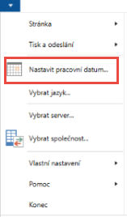
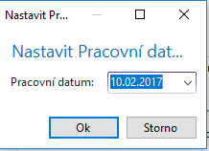
Pracovní datum , Platební podmínky
Karta zákazníka
Některé
parametry
řídící obchodní
případy
Záložka Platby karty Zákazníka

Slide 10
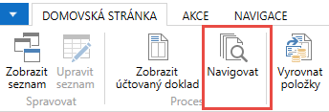
Položky zákazníka (nasazený filtr pouze na faktury po splatnosti)
Karta
zákazníka
Karta
zákazníka
Využijte funkci Navigovat umožňující zobrazit dokument (zaúčtovanou fakturu)
Další snímek

Slide 11
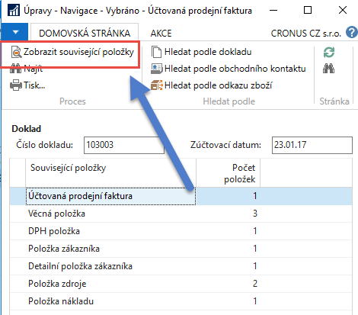
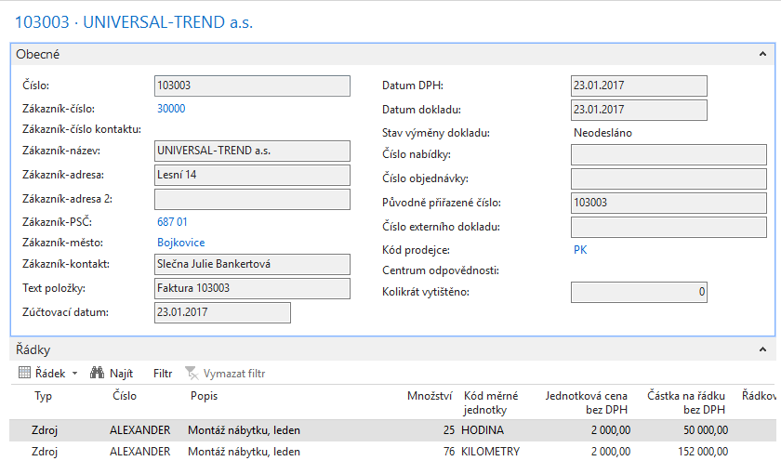
Hledaná faktura-Navigace

Slide 12
Seznam zboží

Slide 13
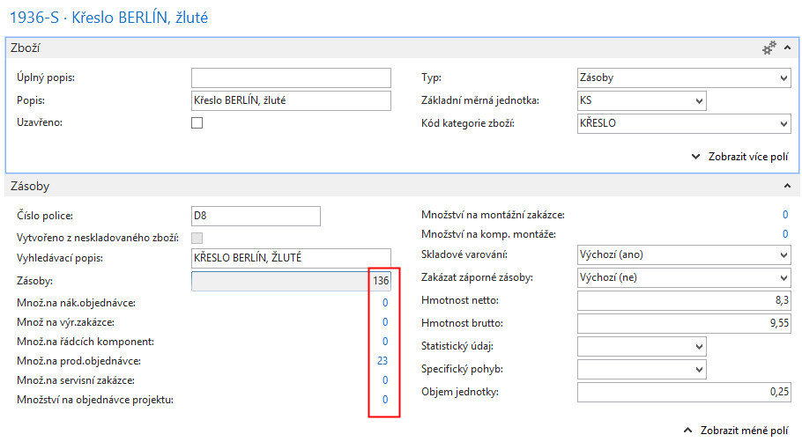
Karta zboží-záložka Zásoby

Slide 14
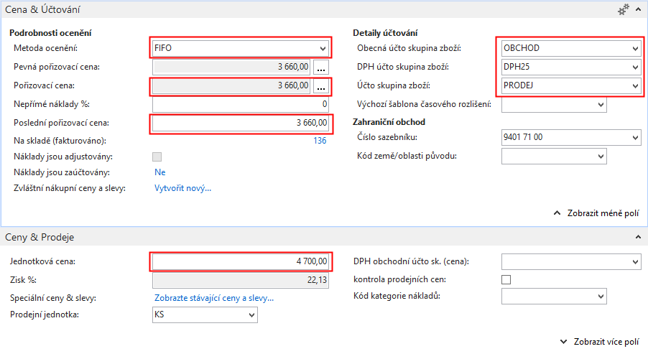
Karta zboží-záložky Cena & Účtování a Ceny & Prodeje

Slide 15
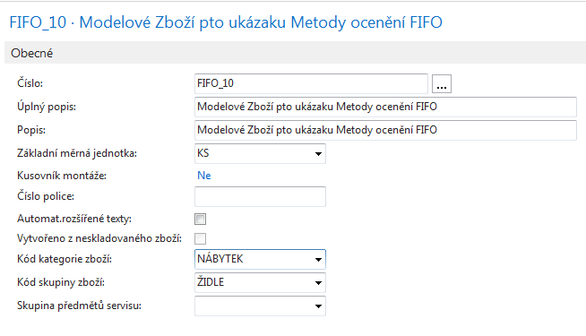
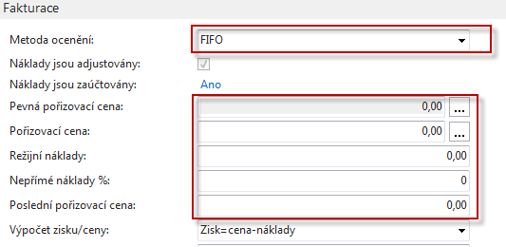
Metoda ocenění - teoretický úvod (není zatím prezentováno na databázi vyučujícího ani na databázích studentů)
Vybraná Metoda ocenění určuje způsob, kterým program vypočte Pořizovací cenu
Podle základního pravidla je hodnota v poli Pořizovací cena na kartě zboží založena na pevných nákladech zboží s metodou ocenění Pevná cena. Pro zboží se všemi ostatními metodami ocenění (FIFO,..) je založena na výpočtu zásob na skladě (fakturované náklady a očekávané náklady) vydělených množstvím zboží na skladě.
Po namodelování příkladu byla vytvořena karta s číslem FIFO-10.
Byly provedeny dva nákupy za různé ceny pořízení v různých časech
(ukázka nákupů není předmětem této prezentace - bude použito později
v rozšířené lekci Nákup)

Slide 16
Položky zboží a pole Pořizovací cena
Po registraci nákupů : 10 ks po 5000 Kč a 10 ks po 7000 Kč
Přehled pořizovací ceny z Karty Zboží – pole Pořizovací cena
50000+70000=120 000 a 120000/20=6000->průměrná cena (uzávěrková hodnota)
Pokud provedeme jeden prodej 11 ks budeme mít vedle dvou položek zboží typu
Nákup i jednu položku zboží typu Prodej
(ukázka samotného prodeje bude předmětem této prezentace později )
Viz další obrázek

Slide 17
Položky zboží a pole Pořizovací cena
1
2
Ze skladu odepsáno (vyrovnáno) 10 ks po 5000 Kč (akce 1) a 1 ks po 7000 Kč (akce 2).
Je vidět, že zde se vyrovnávají pohyby podle principu FIFO.
(ukázka prodeje bude předmětem této prezentace později )
70000+50000=120000 – po 2 nákupech stejného zboží za různé ceny
a vyrovnání 11ks prodeje 120000-(50000+7000)=120000-57000= 63000
a průměrná cena pak bude 63000/9=7000
10 ks x 5000
1 ks x 7000

Slide 18
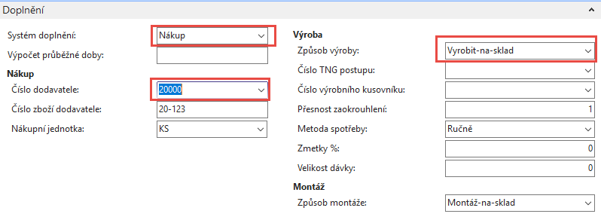
Karta zboží-záložka Doplnění
Vyrobit-na-sklad (MTS)
Vyrobit-na-objednávku (MTO)
Nákup, Výroba, Montáž

Slide 19
Položky zboží
Karta
zboží
Ctrl-F7
Typy položek zboží : Nákup, Prodej, Příjem, Výdej, Spotřeba, Výroba, Transfer

Slide 20
Vytvoření prodejní objednávky (PO)
Zákazník
Ctrl-N
Hlavička PO
Doplnit množství !!!
3
Řádek (řádky) PO
Zboží

Slide 21
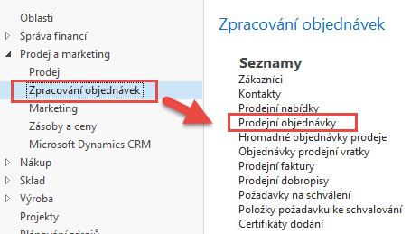
Vytvoření PO v systému MS Dynamics NAV 2018

Slide 22
Seznam existujících PO, které nebyly zatím zaúčtovány

Slide 23
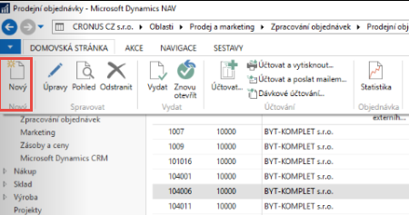
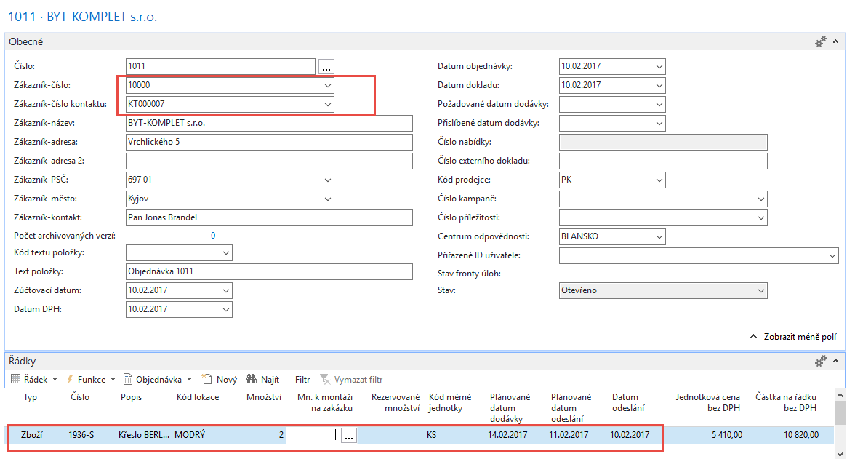
PO- nová prodejní objednávka

Slide 24
PO – data (K zadávání dat využívejte myš klávesu F4- obdobně jako v PWP Nákup)
Viz další snímek

Slide 25
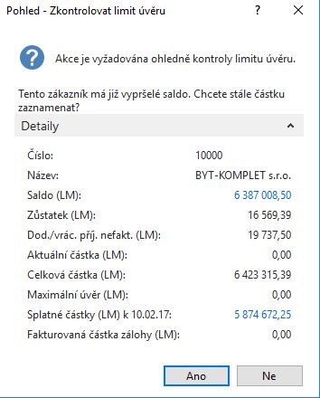
Varování
Vysvětlení termínu Limit úvěru !

Slide 26
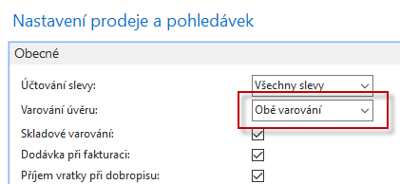
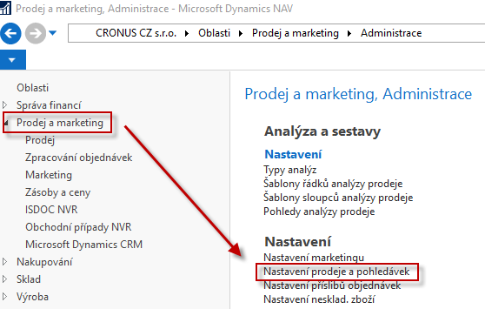
Nastavení prodeje
Bez varování
Limit úvěru
Splatné saldo
Obě varování

Slide 27
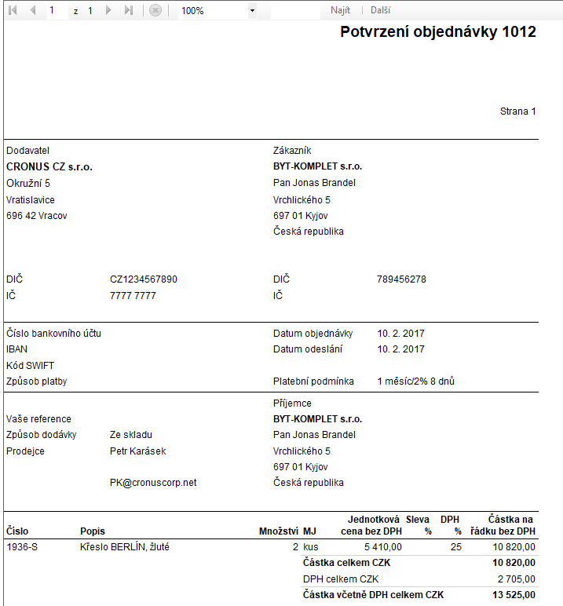
PO->Tisk (náhled) ikonou Tisk

Slide 28
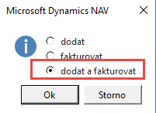
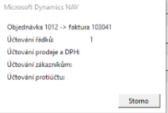
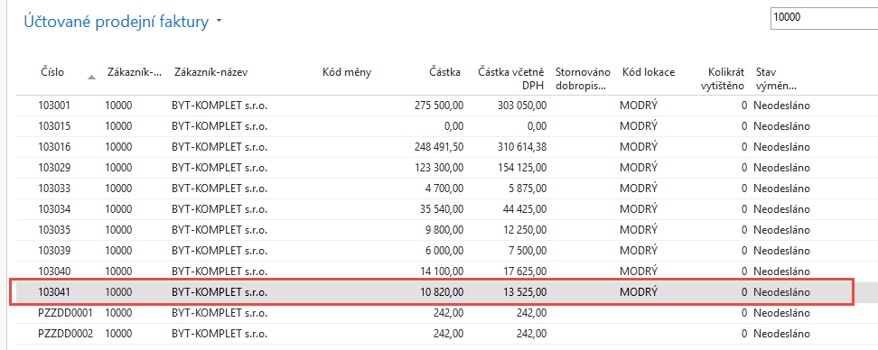
Zaúčtování PO s pomocí F9 (nebo ikony Účtovat)

Slide 29
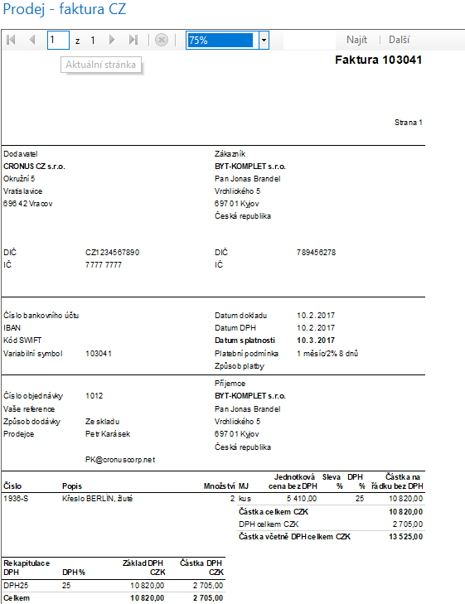
Položky zákazníka
Karta
zákazníka
Další snímek

Slide 30
Položky zboží
Ctrl-F7

Slide 31
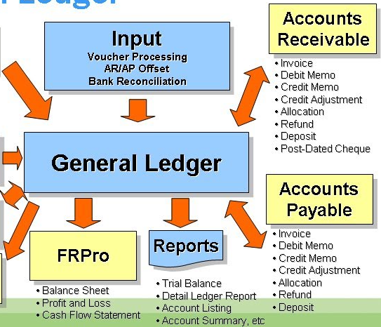
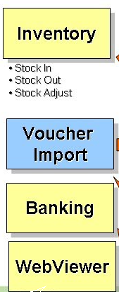
General Ledger (home study)

Slide 32
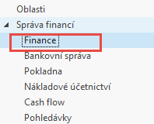
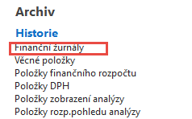
Věcné položky po zaúčtování prodeje (transakce v hlavní knize)
Přechod a poslední (první) záznam v žurnálu. Pozice je dána typem třídění

Slide 33
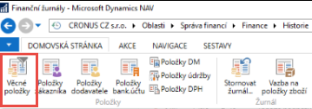
Věcné položky (transakce v hlavní knize)
Nezapomenout na syntaxi -> MD (+) a Dal (-). Kladné znaménko (+)
se samozřejmě nezobrazuje

Slide 34
Věcné položky (transakce v hlavní knize)
Tržby
602 110
DPH VAT 25%
343535
Zákazník
311 000
10820
2705
13525

Slide 35
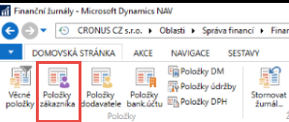
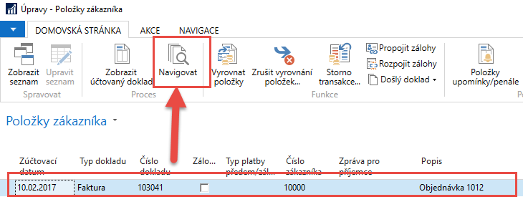
Využití navigačního nástroje (již bylo prezentováno v úvodu kurzu)
Přechod na položky zákazníka ze stejné obrazovky, která byla využita na zobrazení věcných položek

Slide 36
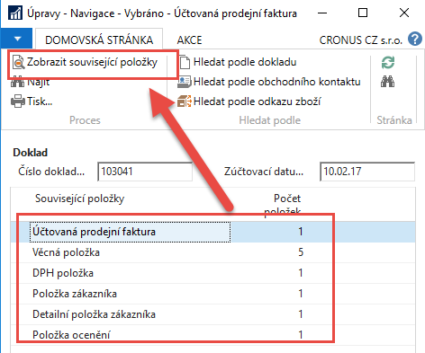
Využití navigačního nástroje

Slide 37
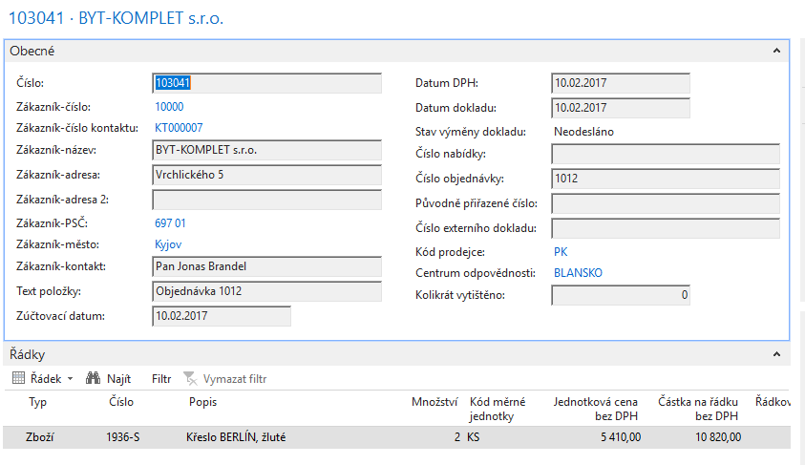
Jeden z možných výsledků navigace

Slide 38
Konec sekce prodej-standardní část kurzu

Slide 39
Doplněk PWP prezentace určený pro HOME STUDY Bude specifikováno vyučujícím kdy bude potřeba studovat tuto část. Jedná se o rozšířenou úlohu typu Nákup-Prodej s vazbou na adjustaci skladu, která bude probírána až v kurzu BPH_PIS2 !!!
Viz další snímky

Slide 40
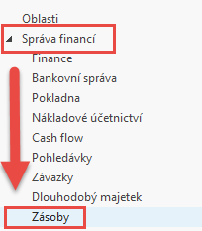
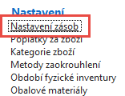
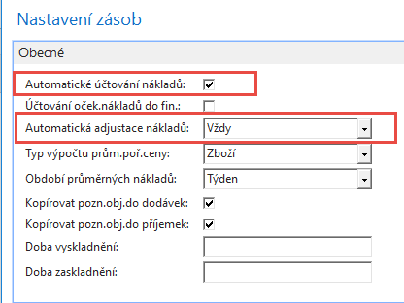
Nastavení pro další příklad (NO-PO)
Princip automatického účtování
nákladů v logistice NAV
bude vysvětlen později v tomto kurzu

Slide 41
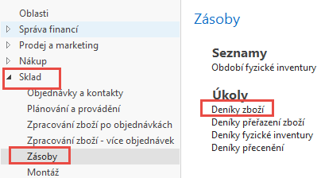
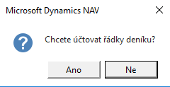
Varianta nákupu dvou položek (různá nákupní cena) (obdobný příklad již byl prezentován- toto je určeno pro HOME STUDY)
Výběr zboží ze seznamu, kde není zatím žádný pohyb (80208- Myš)
Místo nákupní objednávky využijeme Deník zboží (není zde specifikovaný dodavatel)
kde nakoupíme 10 ks za 10 Kč a 10 ks za 20 Kč.
F9

Slide 42
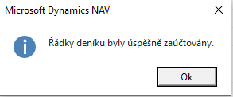
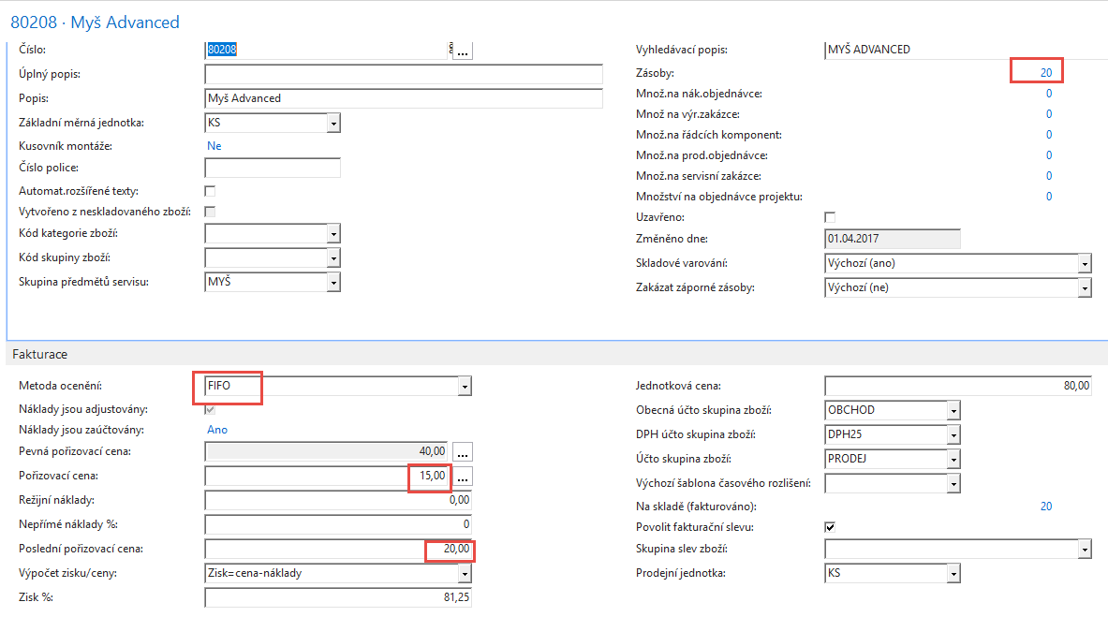
Karta zboží po zaúčtování deníku zboží
300=(100+200)/20=15

Slide 43
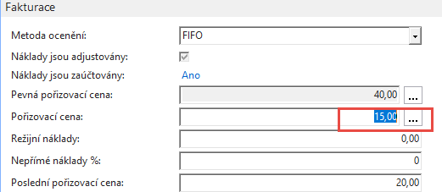
Rozpad ceny pořízení

Slide 44
Položky zboží
Pozor : 10 ks bylo naskladněno za 10 Kč na lokaci Modrý a 10 ks bylo naskladněno
bez označení lokace!!! Což byla opomenutí autora, který vytvářel model. Takže
autor převedl s pomocí deníku přeřazení 10 ks z neoznačené lokace v nákupní
ceně 20 Kč na lokaci Modrý. Tento princip bude probírán v kurzu BPH_PIS2
a v sekci Transfery zboží (viz kurz BPH_PIS1).

Slide 45
Prodej 11ks zboží s pomocí deníku zboží
Cena pořízení je v deníku automaticky dopočítána jako (20+10)/2=15.
Systém v průběhu zaúčtování (F9) vyrovná 10 ks za cenu 10 Kč
a 1 ks za cenu pořízení 20 Kč. Obdobný princip byl již ukázán ve standardní
části této PWP prezentace.

Slide 46
Položky zboží
Náklad na prodané zboží je 120=10*10 Kč+1*20 Kč.
Pozor na skutečnost, že před prodejem byl proveden Transfer
na skladovou lokaci Modrý , takže k vyrovnání jednoho ks zboží 80208
byla místo položky typu Nákup využita položka typu Transfer. Což princip
příkladu nenarušuje.

Slide 47
Rozpad ceny pořízení
Kde 10,91=120/11

Slide 48
Položky ocenění – prodej
Prodej = -11*15 = -165 , kde 15=(100+200)/2-po nákupu dvou položek
-165+45=120 = 10*10+1*20
45/11=4,091
15-4,092=10,91
Náklad na prodané zboží je 120=10*10 Kč+1*20 Kč

Slide 49
Věcné položky
Prodej = -11*15 = -165 , kde 15=(100+200)/2
-165+45=120 = 10*10+1*20
45/11=4,091
15-4,092=10,91

Slide 50
Konec sekce prodej (varianta podzimní semestr 2021 pro opakování)

